Slide 1
printf和scanf的使用
讲师：传智.如意大师

Slide 2
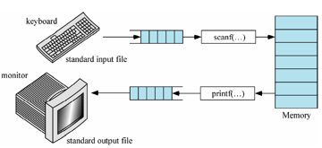
printf和scanf

Slide 3
printf函数
第一个占位符
第一个参数
第二个占位符
第二个参数
printf(“%d,%d\n”, a, b)
a
b
4
10

Slide 4
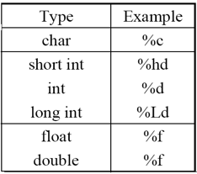
printf输出格式

Slide 5
scanf函数
也是在stdio.h中声明的一个函数，因此使用前必须加入#include <stdio.h>。调用scanf函数时，需要传入变量的地址作为参数，scanf函数会等待标准输入设备（比如键盘）输入数据，并且将输入的数据赋值给地址对应的变量

Slide 6
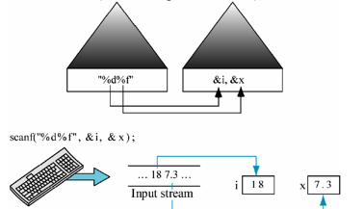
Scanf的用法

Slide 7
Scanf的读取的格式

Slide 8
综合演练
1.提示用户输入两个整数n，然后计算并输出两个整数的和 ?

Slide 9
Q & A
Thanks!

